Slide 1

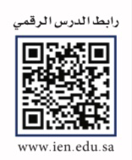
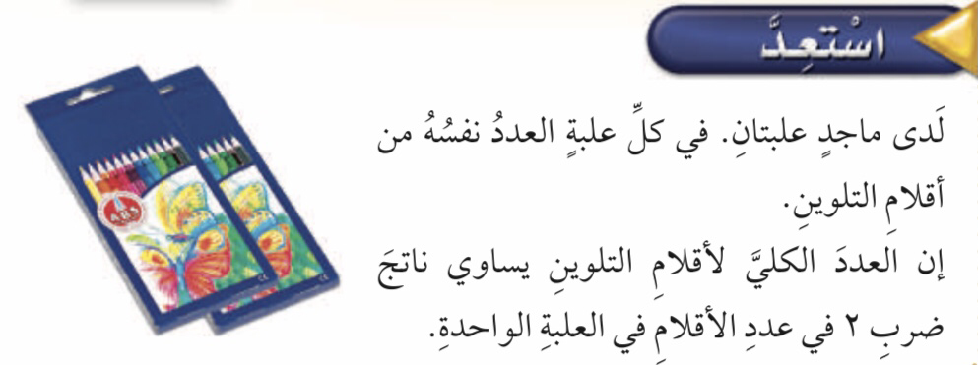

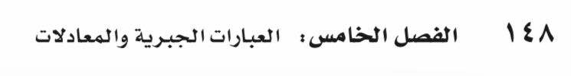
٥-٣
عبارات الضرب والقسمة الجبرية
المفردات :
أكتب عبارات الضرب والقسمة الجبرية وأجد قيمها

Slide 2
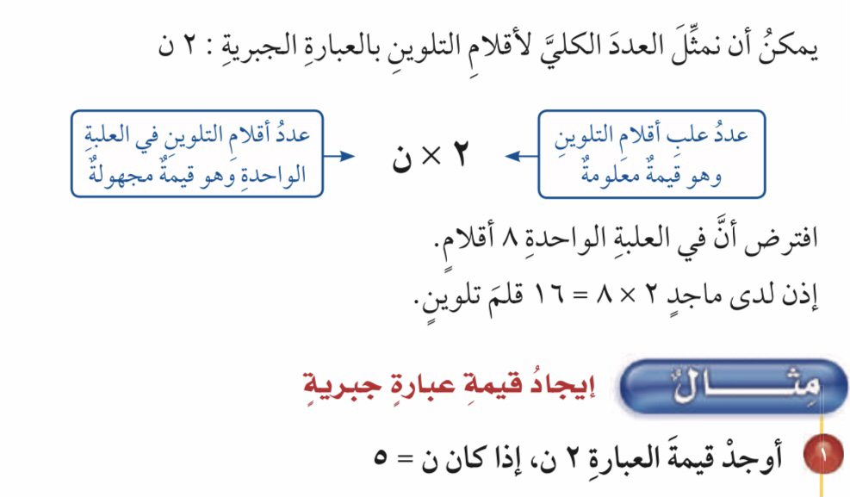
٥-٣
عبارات الضرب والقسمة الجبرية
المفردات :
أكتب عبارات الضرب والقسمة الجبرية وأجد قيمها

Slide 3
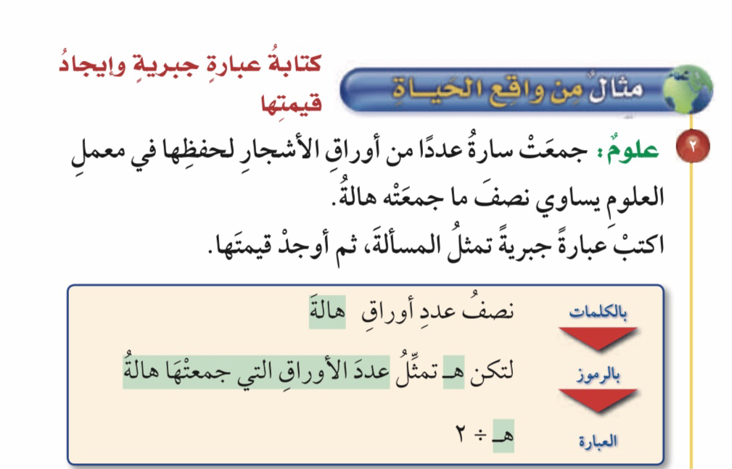

٥-٣
عبارات الضرب والقسمة الجبرية
المفردات :
أكتب عبارات الضرب والقسمة الجبرية وأجد قيمها

Slide 4
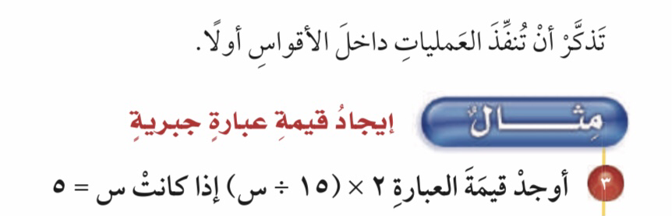
٥-٣
عبارات الضرب والقسمة الجبرية
المفردات :
أكتب عبارات الضرب والقسمة الجبرية وأجد قيمها

Slide 5
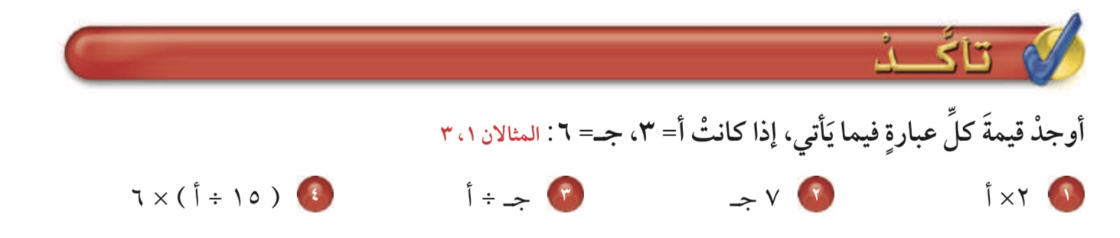

٥-٣
عبارات الضرب والقسمة الجبرية
المفردات :
أكتب عبارات الضرب والقسمة الجبرية وأجد قيمها

Slide 6
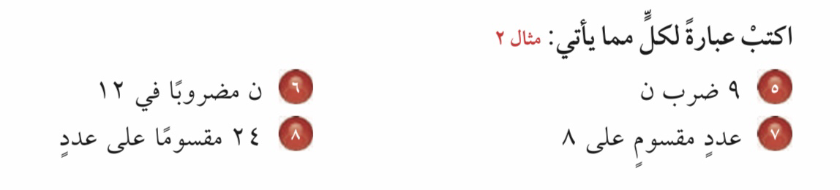
٥-٣
عبارات الضرب والقسمة الجبرية
المفردات :
أكتب عبارات الضرب والقسمة الجبرية وأجد قيمها

Slide 7
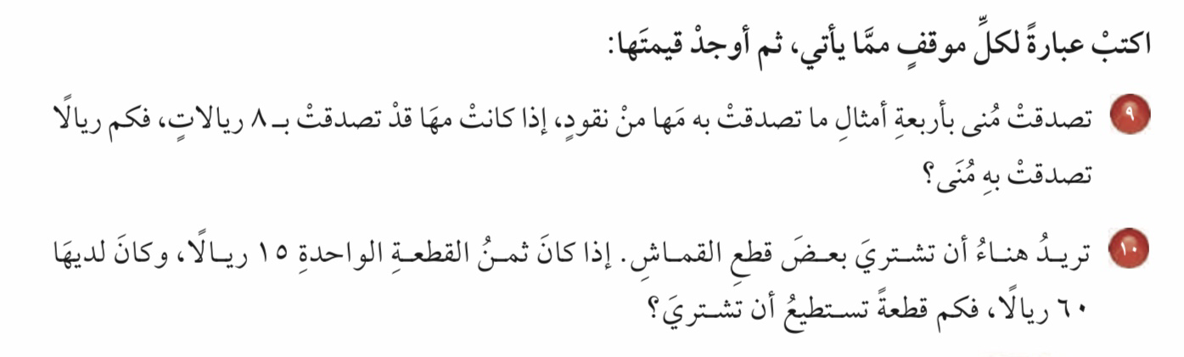
٥-٣
عبارات الضرب والقسمة الجبرية
المفردات :
أكتب عبارات الضرب والقسمة الجبرية وأجد قيمها

Slide 8
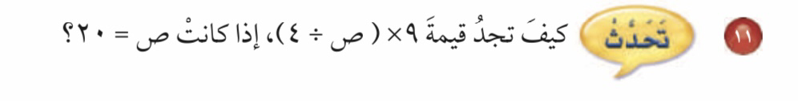
٥-٣
عبارات الضرب والقسمة الجبرية
المفردات :
أكتب عبارات الضرب والقسمة الجبرية وأجد قيمها

Slide 9
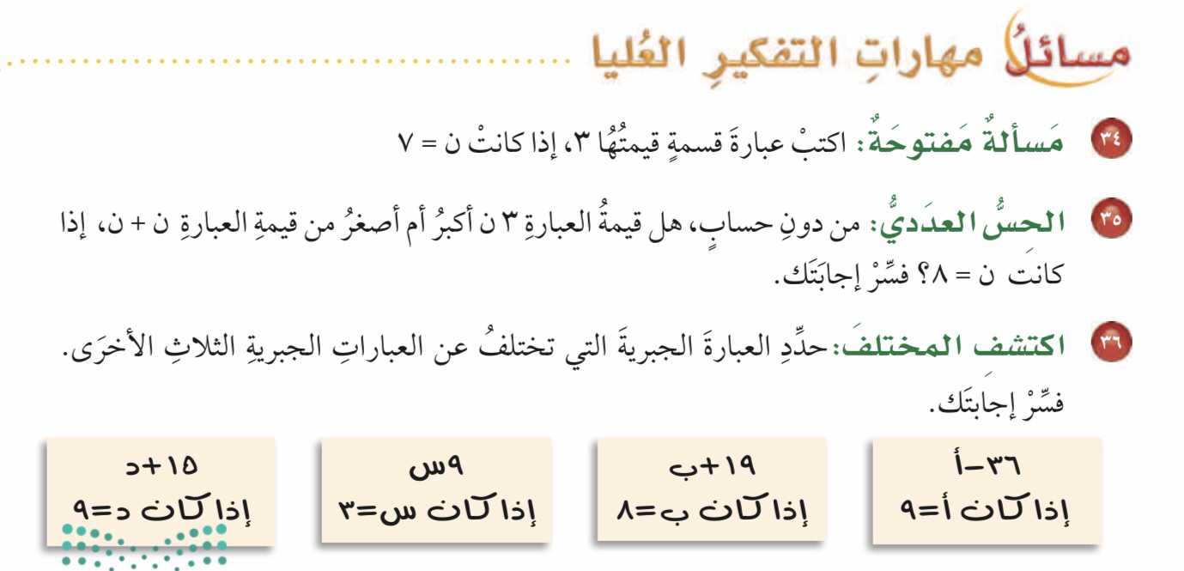

٥-٣
عبارات الضرب والقسمة الجبرية
المفردات :
أكتب عبارات الضرب والقسمة الجبرية وأجد قيمها

Slide 10
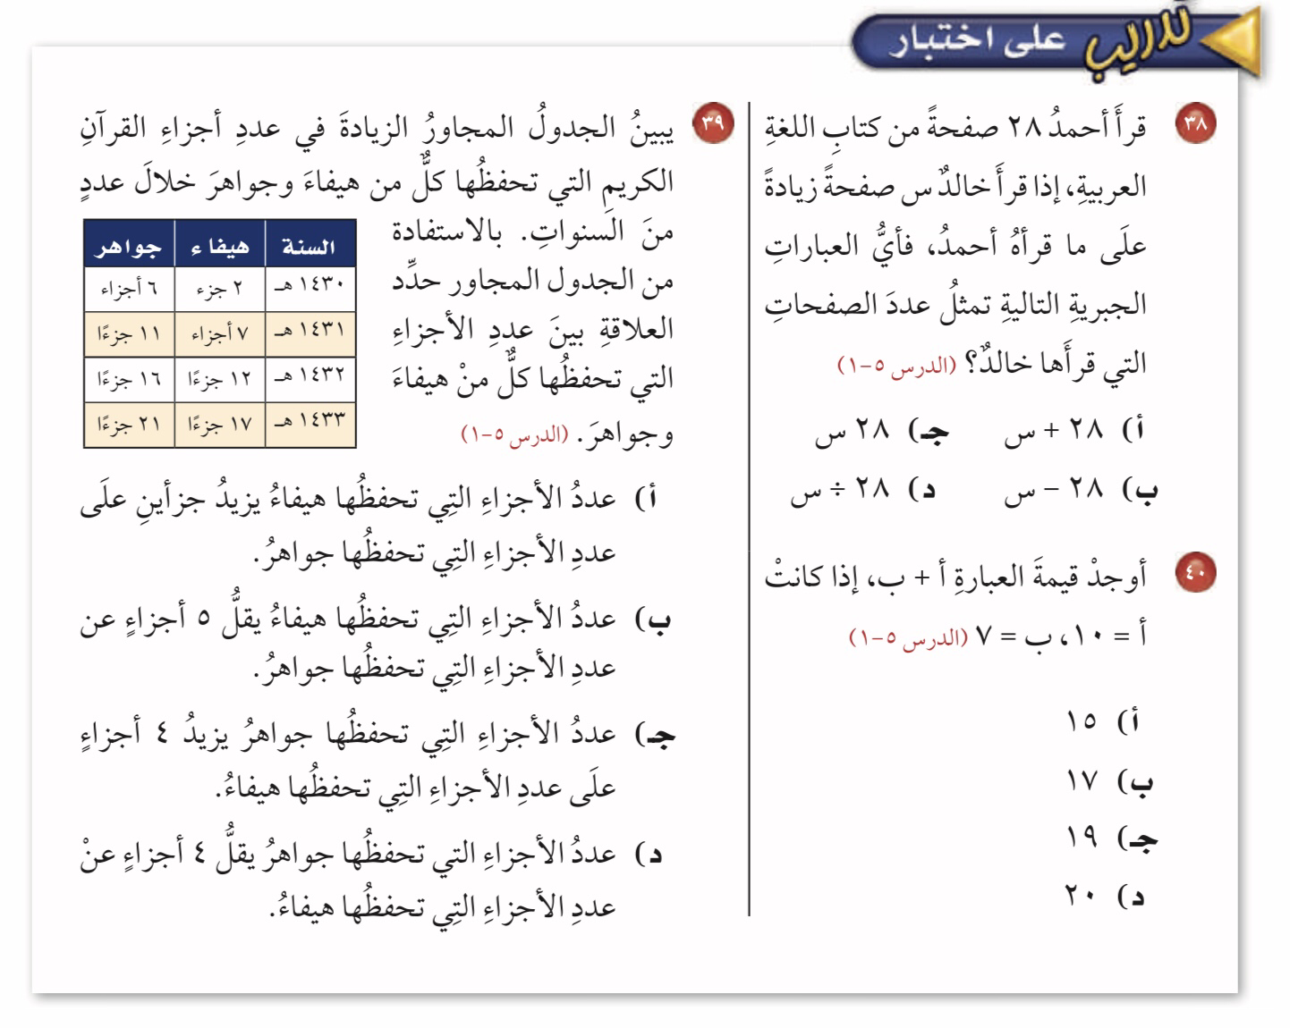
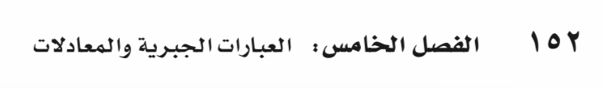
٥-٣
عبارات الضرب والقسمة الجبرية
المفردات :
أكتب عبارات الضرب والقسمة الجبرية وأجد قيمها

Slide 11
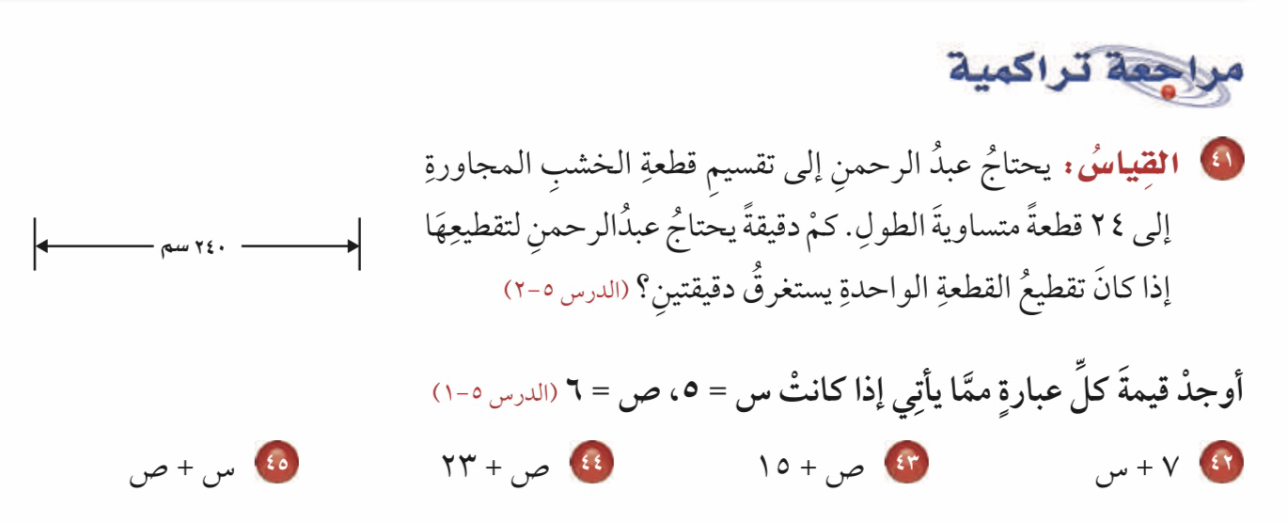
٥-٣
عبارات الضرب والقسمة الجبرية
المفردات :
أكتب عبارات الضرب والقسمة الجبرية وأجد قيمها

Slide 12
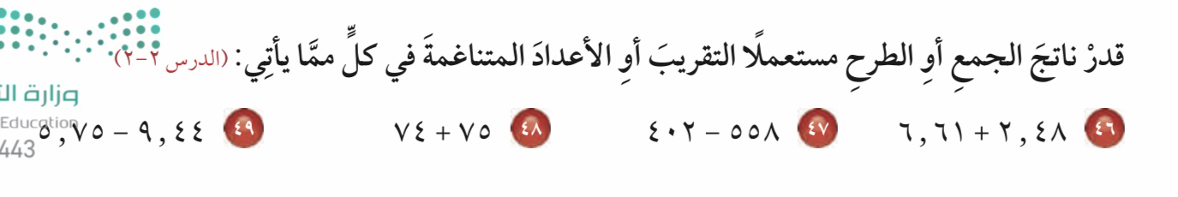
٥-٣
عبارات الضرب والقسمة الجبرية
المفردات :
أكتب عبارات الضرب والقسمة الجبرية وأجد قيمها

Slide 13
٥-٣
عبارات الضرب والقسمة الجبرية
الواجب في المنصة
المفردات :
أكتب عبارات الضرب والقسمة الجبرية وأجد قيمها

